Slide 1
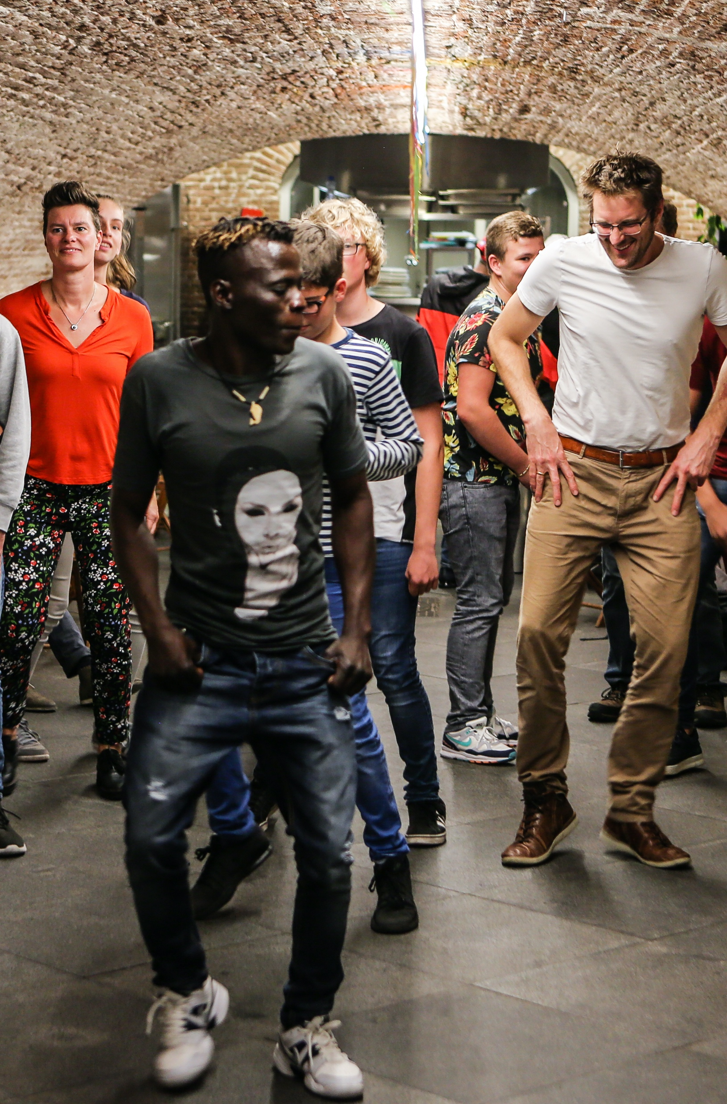
Collecte Jong in Actie
Met Jong in Actie, een samenwerkingsproject van Jong Protestant en Kerk in Actie, maken jongeren kennis met een diaconaal project en gaan ze ook diaconaal aan de slag.
Steun dit werk via de collecte!
Collectesheet Jong in Actie 30 mei 2021

